Slide 1
sony
بررسی تجارب و استراتژی های شرکت سونی
استاد راهنما :
ارائه دهنده :

Slide 2
عناوین بحث
مقدمه
تاریخچه
اولین ها!
استراتژی های سونی
مزیت های رقابتی سونی
همکاری های استراتژیک سونی
برخی قوانین در سونی
استراتژی های جدید سونی
آینده سونی

Slide 3
مقدمه
بيش از نيم قرن سابقة فعاليت در حوزة محصولات الكترونيك مصرفي
تاكيد بر نوآوري و ارائة محصولات كيفي
کسب اعتبار و موقعيت مناسب در دنيا
بينش، تدبير و سرپرستي چهار مدير برجسته
انتخاب و اجراي استراتژي‌هاي مناسب رقابت
رهبري بازار

Slide 4
تاریخچه
آغاز کار در سال 1946، پس از پايان جنگ جهاني دوم،
شركت ارتباطات توكيو (TTK) با سرمايه‌گذاري موريتا(Akio Morita) و ايباكو (Masaru Ibaku) پا به عرصة وجود نهاد
ايجاد بازارهاي جديد براي اولين دستگاه ضبط صوت

Slide 5
تاریخچه
هدف گرفتن بازارهاي خارجي از همان ابتدا
در آن زمان شركت‌هاي ژاپني به كپي محصولات شركت‌هاي غربي مشغول بودند.
ظهور شركتي با تاكيد بر خلاقيت و كيفيت، برگ جديدي در تاريخ ژاپن باز نمود.

Slide 6
تاریخچه
سال 1949 عرضه اولين ضبط صوت به بازار
فروش يك نسخه از اين محصول پس از مدت‌ها
سنگين، حجيم، پيچيده و گران
كاهش هريك از اين معضلات در راس استراتژي‌هاي آن شركت قرار گرفت.

Slide 7
تاریخچه
سال 1952، خرید حق مالكيت ترانزيستور
سال 1957 اولين راديو ترانزيستوري
تغيير نام TTK به سوني
اعتقاد مدیران: نام كوتاه و مناسب در اعتبار شركت مؤثر است.
"سوني" از كلمة Sonic به معني صوتي گرفته شده است.

Slide 8
تاریخچه
سال 1976، يك تجربة تلخ
شكست استاندارد بتاماكس خود در صنعت ويديو، مقابل استاندارد VHS شركت JVC
تجديد نظر و تكميل استراتژي‌ها
استاندارد كردن ديسكت 3.5 اينچي و ادغام‌هايي با بخش نرم‌افزار، ارائة دستگاه Play Station، توجه به محصولات IT، ادغام با صنعت broadcasting و گسترش حوزة فعاليت به سرتاسر دنيا

Slide 9
تاریخچه
سوني نه شركتي مبتني بر تكنولوژي و نه مبتني بر بازار، بلكه مبتني بر مشتري است. اين شركت هم‌اكنون بيش از 128000 كارمند در سرتاسر دنيا دارد و بازارهاي اصليش امريكا، اروپا و ژاپن است.

Slide 10
اولین ها!
اولين راديوي جيبي،
اولين تلويزيون ترانزيستوري،
اولين دستگاه ضبط ويديويي و نوع خانگي آن،
اولين ميكروفون خازني، اولين راديوي مبتني بر IC،
اولين لامپ تصوير تلويزيون رنگي،
اولين ديسكت 3.5 اينچي و اولين ديسك فشردة كوچك.

Slide 11
استراتژي‌هاي سوني
هدف: توليد كيفي محصولات متنوع در صنعت الكترونيك مصرفي
استراتژي‌ها: رهبري بازار و ايجاد بازارهاي جديد،
رهبري كيفيت در محصولات،
رهبري در خلاقيت و
نوآوري و استاندارد سازي
استراتژي بهره‌گيري از شرايط هم‌افزايي ساير صنايع و ادغام با آن‌ها و استراتژي توليد در خارج براي كاهش هزينه و توسعة حوزة فعاليت

Slide 12
مزيت‌هاي رقابتي سوني
اعتبار،
خلاقيت،
كيفيت،
سرمايه،
فناوري اطلاعات و فرهنگ سازماني

Slide 13
همكاري استراتژيك
شركت آيوا يكي از نمونه‌هاي همكاري استراتژيك سوني
رابطة خواهري با سوني
52% سهام
تعيين خطوط اصلي فعاليت
رقابت صوری!

Slide 14
سوني و استراتژي‌هاي جديد
درس‌هاي شكست بتا ماکس باعث شد تا سوني در بينش آيندة خود تجديد نظر كند و تمركزهاي استراتژيك جديدي را در نظر بگيرد. سوني دريافت كه براي رشد و موفقيت، بايستي در حوزه‌هاي جديدي فعاليت كند؛ لذا يك استراتژي چهار قسمتي را در نظر گرفت.

Slide 15
سوني و استراتژي‌هاي جديد
اين چهار استراتژي عبارت بودند از:
تنوع بخشيدن به محصولات (Product differentiation): از توليد قطعات براي ساير شركت‌ها گرفته تا توليد مستقيم براي بازار.
انتقال توليد به خارج: مبناي اين استراتژي كاهش هزينة تمام شده بود.
تبديل سوني به يك شركت جهان وطني (Global Localization)
ادغام با صنايع نرم‌افزاري: از جمله توليد بازي‌هاي كامپيوتري و ويديويي.

Slide 16
برخی قوانین در سونی
پاداش به گروه داده مي‌شود نه به فرد.
افراد بايد خلاق باشند. آن‌ها تا وقتي اشتباهشان تكراري نيست، نبايد نگران آن باشند.
مسئوليت و بار كاري نيروهاي جوان، به همراه احتياط‌هاي لازم، بايد زياد باشد.
همة مديران جديد، دوستان باتجربه و با اعتماد شركت هستند.

Slide 17
برخی قوانین در سونی
هر كارمند جديد بدون توجه به سابقه‌اش چند ماه در بخش توليد كار مي‌كند.
مديريت اعتقاد دارد كه كلية كارمندان بايد توليدات شركت، تلاش‌ها و فرهنگ آن را درك نمايند.
افراد هرچند سال بين مشاغل مختلف جابجا مي‌شوند.
افراد به صورت متناوب از يك شغل مهندسي به يك شغل توليدي و برعكس جابجا مي‌شوند.

Slide 18
آينده سوني
جديدترين استراتژي‌هاي شركت سوني :
ادغام در صنعت Broadcasting،
ورود به بازارهاي چين و
برنامه‌ريزي ميان‌مدت براي تجارت محصولات سرگرمي، با توجه به جهاني شدن بازار محصولات الكترونيكي(صوتي-تصويري)

Slide 19
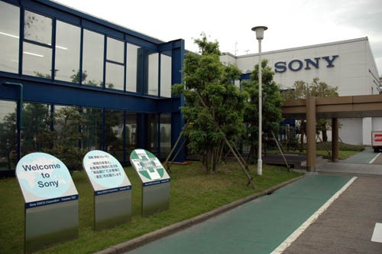
تصاویری از شرکت سونی

Slide 20
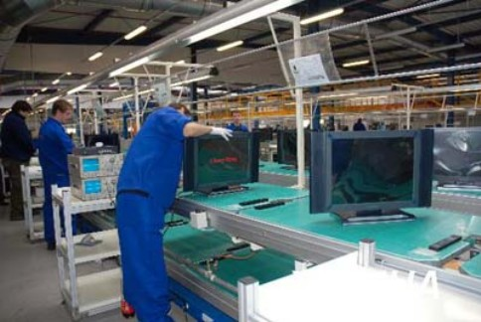
تصاویری از شرکت سونی

Slide 21
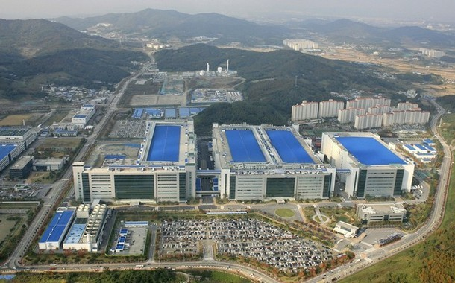
تصاویری از شرکت سونی

Slide 22
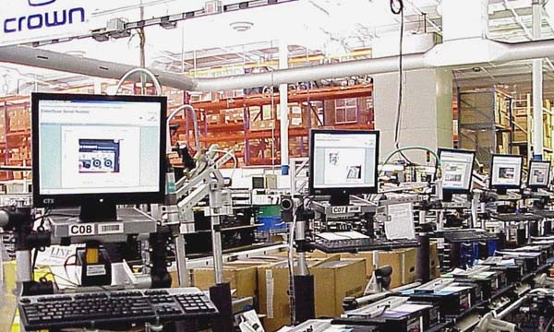
تصاویری از شرکت سونی

Slide 23
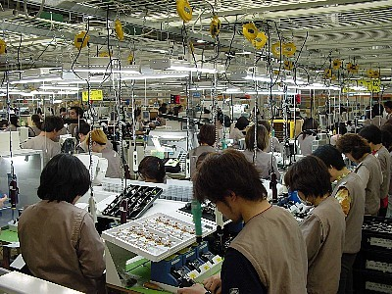
تصاویری از شرکت سونی

Slide 24
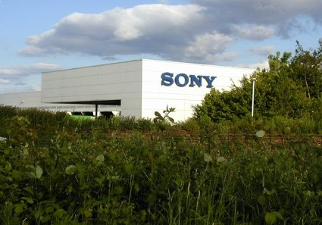
تصاویری از شرکت سونی

Slide 25
از توجه شما متشکرم

